Slide 1
Πρόγραμμα Μεταπτυχιακών Σπουδών
Βιοϊατρικές Μέθοδοι και Τεχνολογία στη Διάγνωση
MSc in Biomedical Methods and Technology in Diagnosis
Ακαδημαϊκό Έτος2020-2021
7^{ος} Κύκλος Σπουδών
63 απόφοιτοι
Καλωσόρισμα – Έναρξη 7^{ου} Κύκλου Σπουδών
Διευθυντής ΠΜΣ
Αναστάσιος Γ. Κριεμπάρδης
Αναπληρωτής Καθηγητής
Προϊσταμένη Γραμματείας Τμήματος & Γραμματέας ΠΜΣ
Ιωάννα Φλώρου
Γραμματεία ΠΜΣ
Ευθαλία Παπαγεωργίου

Slide 2
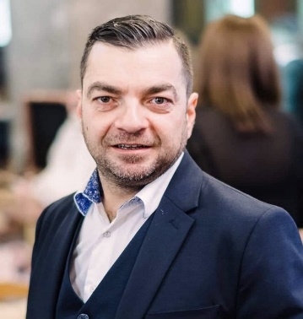
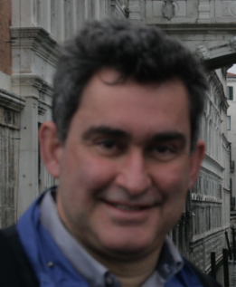
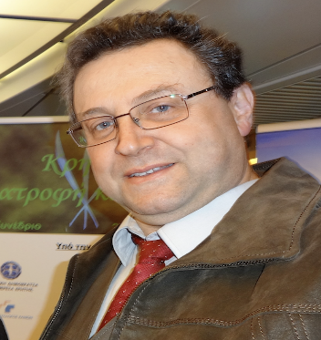
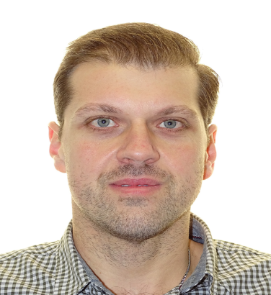
Συντονιστική Επιτροπή
Αναστάσιος Κριεμπάρδης
Αναπληρωτής Καθηγητής
Πρόεδρος Συντονιστικής
Διευθυντής Προγράμματος
Ευσταθία Παπαγεωργίου
Καθηγήτρια
Αντιπρύτανης
Ακαδημαϊκών Υποθέσεων & Φοιτητικής Μέριμνας
Δημήτριος Χανιώτης
Καθηγητής
Πρόεδρος Τμήματος
Πέτρος Καρκαλούσος
Επίκουρος Καθηγητής
Απόστολος Μπελούκας
Επίκουρος Καθηγητής
Πρόγραμμα Μεταπτυχιακών Σπουδών (ΠΜΣ)
«Βιοϊατρικές Μέθοδοι και Τεχνολογία στη Διάγνωση»

Slide 3
Μέλη ΔΕΠ
Ομότιμοι
Ακαδημαϊκοί Υπότροφοι
Υποψήφιοι Διδάκτορες
Εξωτερικοί Συνεργάτες
Διδάσκοντες
Πρόγραμμα Μεταπτυχιακών Σπουδών (ΠΜΣ)
«Βιοϊατρικές Μέθοδοι και Τεχνολογία στη Διάγνωση»

Slide 4
Στοιχεία του
Προγράμματος
Πρόγραμμα Μεταπτυχιακών Σπουδών (ΠΜΣ)
«Βιοϊατρικές Μέθοδοι και Τεχνολογία στη Διάγνωση»

Slide 5
Αντικείμενο του προγράμματος είναι ο σχεδιασμός, η ανάπτυξη και η υλοποίηση προηγμένων βιοϊατρικών μεθόδων και τεχνολογιών στην διάγνωση και πρόληψη ασθενειών.
Σκοπός του προγράμματος είναι να δώσει τα κατάλληλα εφόδια στους κατόχους του Μεταπτυχιακού Διπλώματος Ειδίκευσης (ΜΔΕ) ώστε να σχεδιάζουν, να αναπτύσσουν και να υλοποιούν σύγχρονες βιοϊοατρικές εργαστηριακές μεθόδους και τεχνολογίες για τη διάγνωση και την πρόληψη ασθενειών.
Πρόγραμμα Μεταπτυχιακών Σπουδών (ΠΜΣ)
«Βιοϊατρικές Μέθοδοι και Τεχνολογία στη Διάγνωση»

Slide 6
Τι
Ποιος
Γιατί
Πώς
Πρόγραμμα Μεταπτυχιακών Σπουδών (ΠΜΣ)
«Βιοϊατρικές Μέθοδοι και Τεχνολογία στη Διάγνωση»

Slide 7
Στόχος
Είναι η ενίσχυση των επαγγελματικών προσόντων μέσω απόκτησης νέων γνώσεων στις Βιοϊατρικές Επιστήμες με έμφαση τις νέες Τεχνολογίες που εφαρμόζονται στη Διάγνωση.
Η ύπαρξη εξειδικευμένων μαθημάτων, η δυνατότητα επιλογής εργαστηριακών ασκήσεων, τα εξειδικευμένα σεμινάρια και η εκπόνηση διπλωματικής εργασίας στο τελευταίο εξάμηνο ενισχύουν την εξειδίκευση και αυξάνουν κατά πολύ την ανταγωνιστικότητα και την επαγγελματική δεινότητα των αποφοίτων μας.
Η διάρθρωση του Προγράμματος Σπουδών έγινε στο ίδιο πλαίσιο και με γνώμονα την δυνατότητα απόκτησης εξειδικευμένων γνώσεων και δεξιοτήτων.
Οι διδάσκοντες στο ΠΜΣ είναι εκτός των μελών ΔΕΠ του Τμήματος και του Ιδρύματος γενικότερα, μέλη ΔΕΠ άλλων ΑΕΙ, Ακαδημαϊκοί Υπότροφοι, Ερευνητές, Διευθυντές ΕΣΥ με αντίστοιχα προσόντα και όλοι καταξιωμένοι επιστήμονες στα γνωστικά πεδία που θεραπεύει το ΠΜΣ.
Πρόγραμμα Μεταπτυχιακών Σπουδών (ΠΜΣ)
«Βιοϊατρικές Μέθοδοι και Τεχνολογία στη Διάγνωση»

Slide 8
18 - Τεχνολόγοι Ιατρικών Εργαστηρίων
3 - Βιοϊατρικών Επιστημών
2 - Ιατροί
2 - Βιολόγοι
2 - Χημικοί
2 - Οδοντίατροι
2 - Νοσηλευτές
1 - Φυσικοθεραπευτής
Ποιοι είμαστε;
Πρόγραμμα Μεταπτυχιακών Σπουδών (ΠΜΣ)
«Βιοϊατρικές Μέθοδοι και Τεχνολογία στη Διάγνωση»

Slide 9
Γιατί
Είναι το μοναδικό ΠΜΣ στην Ελλάδα, σε ότι αφορά στην κλινική εφαρμογή των νέων αναδυόμενων Τεχνολογιών στον Τομέα της Υγείας.
Αναπτύσσει την ικανότητα της πλήρους ενσωμάτωσης και αξιοποίησης της Τεχνολογίας σε σύγχρονα θέματα Διάγνωσης και Επιδημιολογίας.
Αναπτύσσει την κριτική σκέψη σε θέματα, που σχετίζονται με ρόλους και ευθύνες σε κλινικοεργαστηριακά θέματα.
Βελτιώνει τις προσωπικές και Ακαδημαϊκές Δεξιότητες, με απώτερο στόχο αυτές να ανταποκρίνονται στις συνεχώς αυξανόμενες Υγειονομικές ανάγκες.
Παρέχει τις απαραίτητες γνώσεις για την ανάδειξη ερευνητικών τομέων, που μπορούν να οδηγήσουν σε προγράμματα Βιοϊατρικών Εφαρμοσμένων Ερευνών, τόσο στο χώρο εργασίας, όσο και σε συνεργασίες με άλλους συναφείς φορείς (Πανεπιστήμια, Ερευνητικά Κέντρα, Νοσοκομεία), εσωτερικού και εξωτερικού.
Μετά την επιτυχή ολοκλήρωση του οδηγεί σε Σπουδές Γ’ Κύκλου (Διδακτορικές Σπουδές).
Πρόγραμμα Μεταπτυχιακών Σπουδών (ΠΜΣ)
«Βιοϊατρικές Μέθοδοι και Τεχνολογία στη Διάγνωση»

Slide 10
Χρονική διάρκεια
Τέσσερα (4) ακαδημαϊκά εξάμηνα με την προϋπόθεση απόκτησης εκατόν είκοσι (120) πιστωτικών μονάδων.
Κάθε εξάμηνο αντιστοιχεί σε τριάντα (30) πιστωτικές μονάδες – ECTS.
Κάθε φοιτητής υποχρεούται να παρακολουθήσει όλα τα μαθήματα, τα εξειδικευμένα σεμινάρια και να εκπονήσει τη μεταπτυχιακή διπλωματική εργασία του, που αντιστοιχούν στο σύνολο σε εκατόν είκοσι (120) πιστωτικών μονάδων.
Κατά το τέταρτο (4) εξάμηνο σπουδών εκπονείται η μεταπτυχιακή διπλωματική εργασία, η οποία υποβοηθείται από τα εξειδικευμένα σεμινάρια του τρίτου (3) εξαμήνου.
Η εκπόνηση μεταπτυχιακής εργασίας αντιστοιχεί σε τριάντα (30) πιστωτικές μονάδες – ECTS.
Τα μαθήματα διδάσκονται στην ελληνική γλώσσα.
Πρόγραμμα Μεταπτυχιακών Σπουδών (ΠΜΣ)
«Βιοϊατρικές Μέθοδοι και Τεχνολογία στη Διάγνωση»

Slide 11
Το
Πρόγραμμα
Σπουδών
Πρόγραμμα Μεταπτυχιακών Σπουδών (ΠΜΣ)
«Βιοϊατρικές Μέθοδοι και Τεχνολογία στη Διάγνωση»

Slide 12
Α΄ εξάμηνο
Β΄ εξάμηνο
Πρόγραμμα Μεταπτυχιακών Σπουδών (ΠΜΣ)
«Βιοϊατρικές Μέθοδοι και Τεχνολογία στη Διάγνωση»

Slide 13
Γ΄ εξάμηνο
Δ΄ εξάμηνο
Πρόγραμμα Μεταπτυχιακών Σπουδών (ΠΜΣ)
«Βιοϊατρικές Μέθοδοι και Τεχνολογία στη Διάγνωση»

Slide 14
Μεθοδολογία
Πρόγραμμα Μεταπτυχιακών Σπουδών (ΠΜΣ)
«Βιοϊατρικές Μέθοδοι και Τεχνολογία στη Διάγνωση»

Slide 15
Πλατφόρμα Ασύγχρονης Τηλεκπαίδευσης (eclass)
Η πλατφόρμα UNIWA Open eClass είναι ένα ολοκληρωμένο Σύστημα Διαχείρισης Ηλεκτρονικών Μαθημάτων και συνιστά προσφορά του Ελληνικού Ακαδημαϊκού Διαδικτύου (GUnet) στην εκπαιδευτική και ακαδημαϊκή κοινότητα. Έχει σχεδιαστεί με προσανατολισμό την ενίσχυση της εκπαιδευτικής διαδικασίας, βασίζεται στη φιλοσοφία του λογισμικού ανοικτού κώδικα, υποστηρίζεται ενεργά από το GUnet και διανέμεται ελεύθερα.
Βασική επιδίωξη της πλατφόρμας είναι η ενσωμάτωση των νέων τεχνολογιών και η εποικοδομητική χρήση του διαδικτύου στην εκπαιδευτική διαδικασία.
https://eclass.uniwa.gr/
Σύγχρονη Τηλεκπαίδευση με MS Teams
Το Μεταπτυχιακό αξιοποιεί πλήρως τις νέες τεχνολογίες κάνοντας χρήση, εκτός των άλλων, της πλατφόρμας σύγχρονης τηλεκπαίδευσης MS Teams ώστε κατά περίπτωση να μην χάνετε τις διαλέξεις παρακολουθώντας το μάθημα μέσω της ανωτέρω πλατφόρμας.
https://tiemps.uniwa.gr/ypiresies/sygchroni-tilekpaideysi-me-ms-teams/
Πρόγραμμα Μεταπτυχιακών Σπουδών (ΠΜΣ)
«Βιοϊατρικές Μέθοδοι και Τεχνολογία στη Διάγνωση»

Slide 16
Υποστήριξη Υπηρεσίες
e-Γραμματεία
https://tiemps.uniwa.gr/e-grammateia/grammateia/
Πρόγραμμα Μεταπτυχιακών Σπουδών (ΠΜΣ)
«Βιοϊατρικές Μέθοδοι και Τεχνολογία στη Διάγνωση»

Slide 17
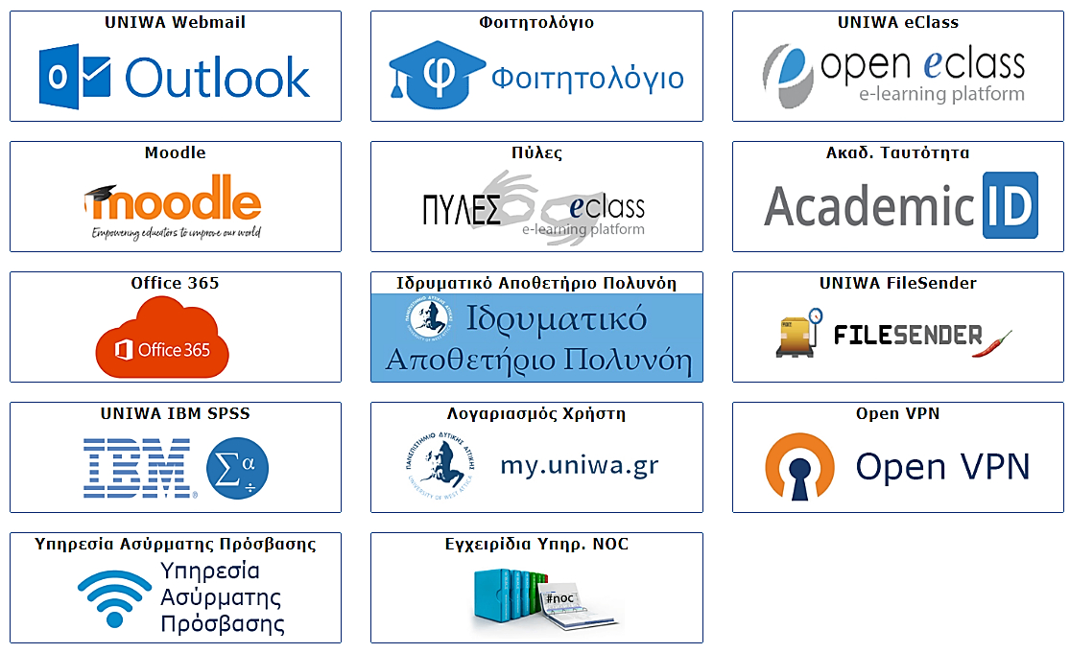
Πρόγραμμα Μεταπτυχιακών Σπουδών (ΠΜΣ)
«Βιοϊατρικές Μέθοδοι και Τεχνολογία στη Διάγνωση»

Slide 18
Έκδοση Ακαδημαϊκής Ταυτότητας
Για την έκδοση ακαδημαϊκή ταυτότητας (φοιτητικό πάσο) απαιτείται η εγγραφή σας στην Ηλεκτρονική Υπηρεσία Απόκτησης Ακαδημαϊκής Ταυτότητας του Υπουργείου Παιδείας, Έρευνας και Θρησκευμάτων στην ηλεκτρονική διεύθυνση: http://tiny.cc/77h8jz
Μετά από την εγγραφή σας ως μεταπτυχιακός/η φοιτητής/τρια η Γραμματεία του ΠΜΣ πιστοποιεί τα στοιχεία σας και μπορείτε να παραλάβετε την ακαδημαϊκή ταυτότητα από το σημείο διανομής που έχετε επιλέξει.
Πρόγραμμα Μεταπτυχιακών Σπουδών (ΠΜΣ)
«Βιοϊατρικές Μέθοδοι και Τεχνολογία στη Διάγνωση»

Slide 19
Για την διευκόλυνσή σας, στην περίπτωση που σκοπεύετε να χρησιμοποιείτε αυτοκίνητο για τη μετακίνησή σας στο Πανεπιστήμιο Δυτικής Αττικής, μπορείτε να συμπληρώσετε τα στοιχεία σας στη σχετική Πλατφόρμα και να καταθέσετε ηλεκτρονικά τα απαραίτητα δικαιολογητικά, προκειμένου να εκδοθεί άδεια στάθμευσης αυτοκινήτου στον προαύλιο χώρο της Πανεπιστημιούπολης.
https://tiemps.uniwa.gr/e-grammateia/adeia-eisodoy-ochimatos/
Oι μεταπτυχιακοί φοιτητές του Πανεπιστημίου Δυτικής Αττικής, οι οποίοι θέλουν να τους χορηγηθεί το δικαίωμα δωρεάν σίτισης, μπορούν να υποβάλλουν την αίτηση με τα απαραίτητα δικαιολογητικά, μέσω ηλεκτρονικού ταχυδρομείου, στην ηλεκτρονική διεύθυνση: submit-sitisi@uniwa.gr
Πληροφορίες για τα δικαιολογητικά αλλά και τις προϋποθέσεις του δικαιώματος σίτισης θα βρείτε στην ηλεκτρονική διεύθυνση:
https://tiemps.uniwa.gr/ypiresies/sitisi-foititon/
Πρόγραμμα Μεταπτυχιακών Σπουδών (ΠΜΣ)
«Βιοϊατρικές Μέθοδοι και Τεχνολογία στη Διάγνωση»

Slide 20
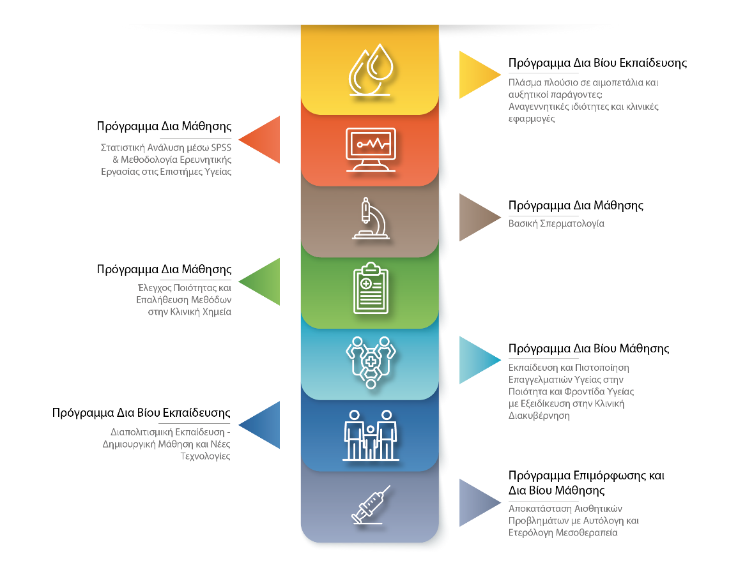
το ΕΠΙ πλέον…
Πρόγραμμα Μεταπτυχιακών Σπουδών (ΠΜΣ)
«Βιοϊατρικές Μέθοδοι και Τεχνολογία στη Διάγνωση»

Slide 21
Ξεκινάμε…
8 Μαρτίου 2021
Ο Διευθυντής του ΠΜΣ
Αναστάσιος Κριεμπάρδης
Αναπληρωτής Καθηγητής

Slide 22
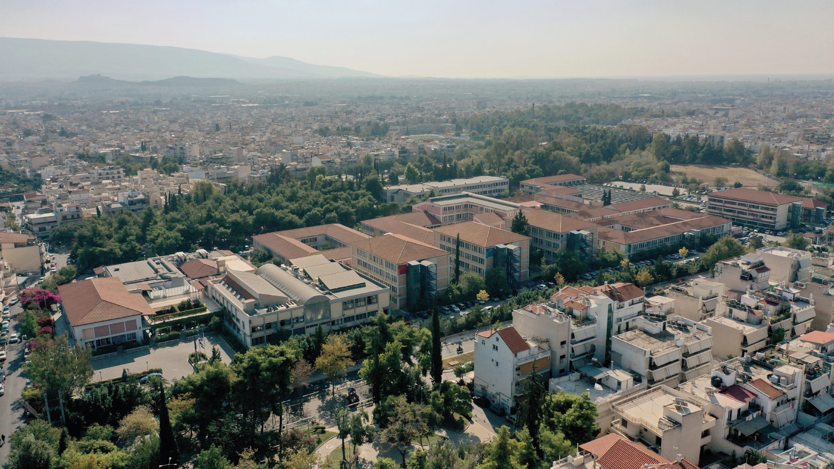
Σας ευχαριστούμε
Αναστάσιος Κριεμπάρδης
Αναπληρωτής Καθηγητής
Πρόεδρος Συντονιστικής
Διευθυντής Προγράμματος

